Slide 1
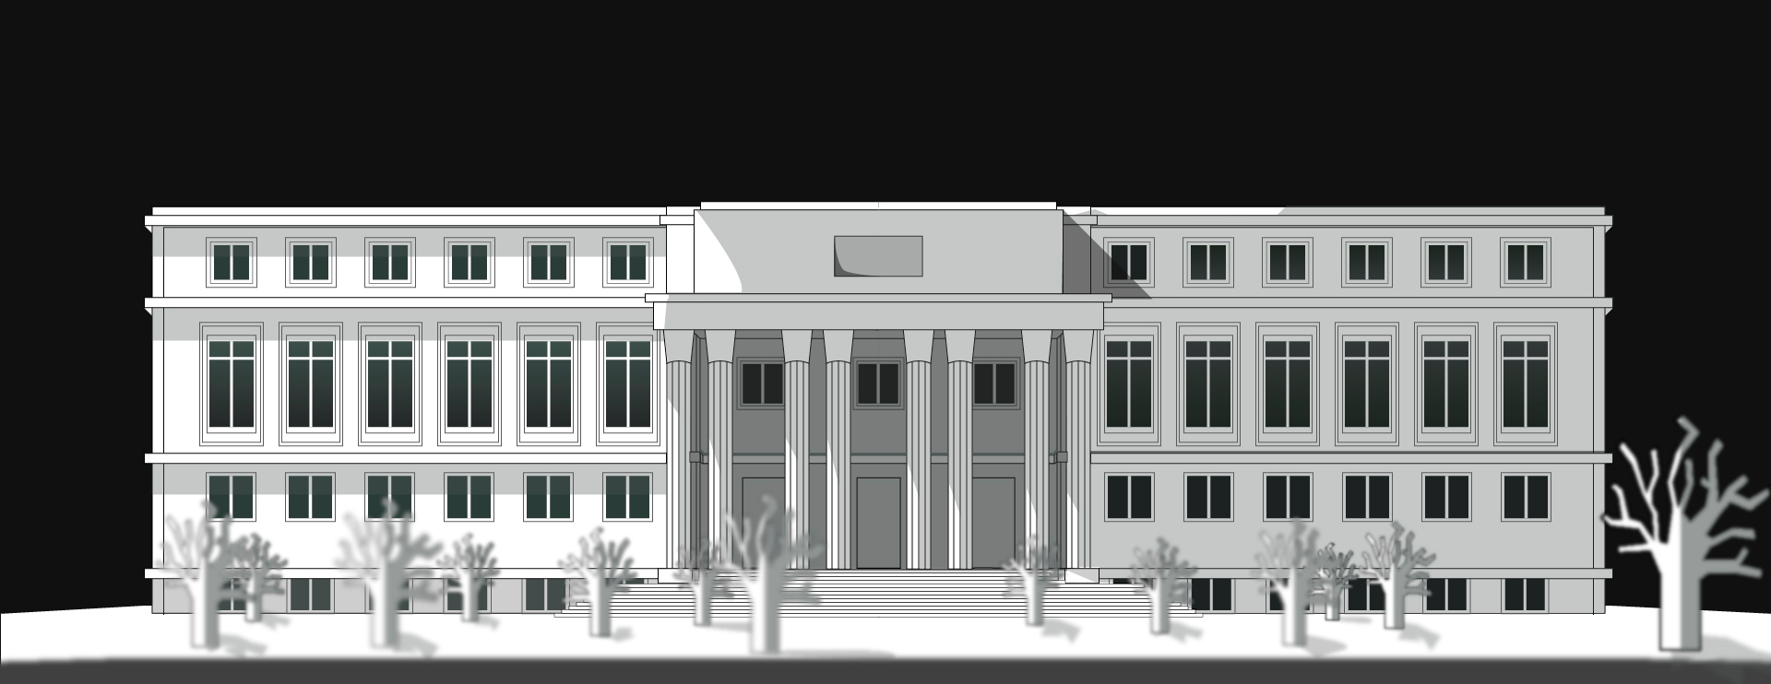

Bank Robbery
Barsanti Nicola
Tumminelli Gianluca
Formal Methods For Secure Systems

Slide 2


Attacchi considerati
Attacco Fisico
Alto rischio di individuazione
Alto guadagno
Basso tempo e costo di esecuzione
Richiede una pianificazione per essere eseguito
Attacco Informatico
Basso rischio di individuazione
Basso guadagno
Alti tempi e costi di esecuzione
Può essere effettuato direttamente alla banca o ai suoi dipendenti e clienti

Slide 3
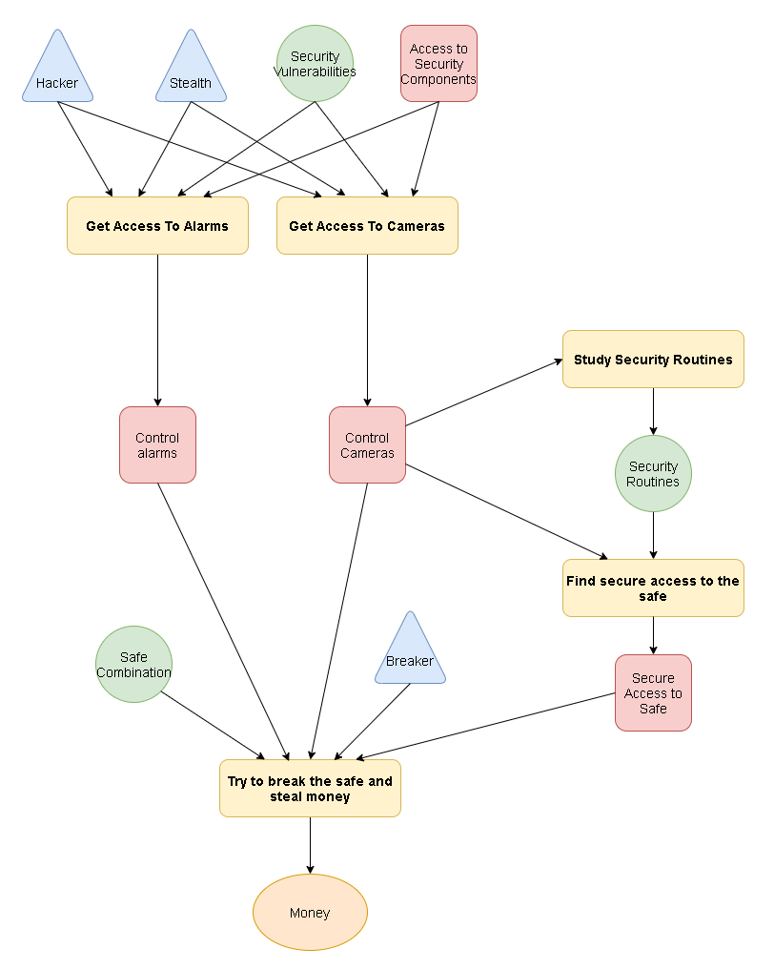
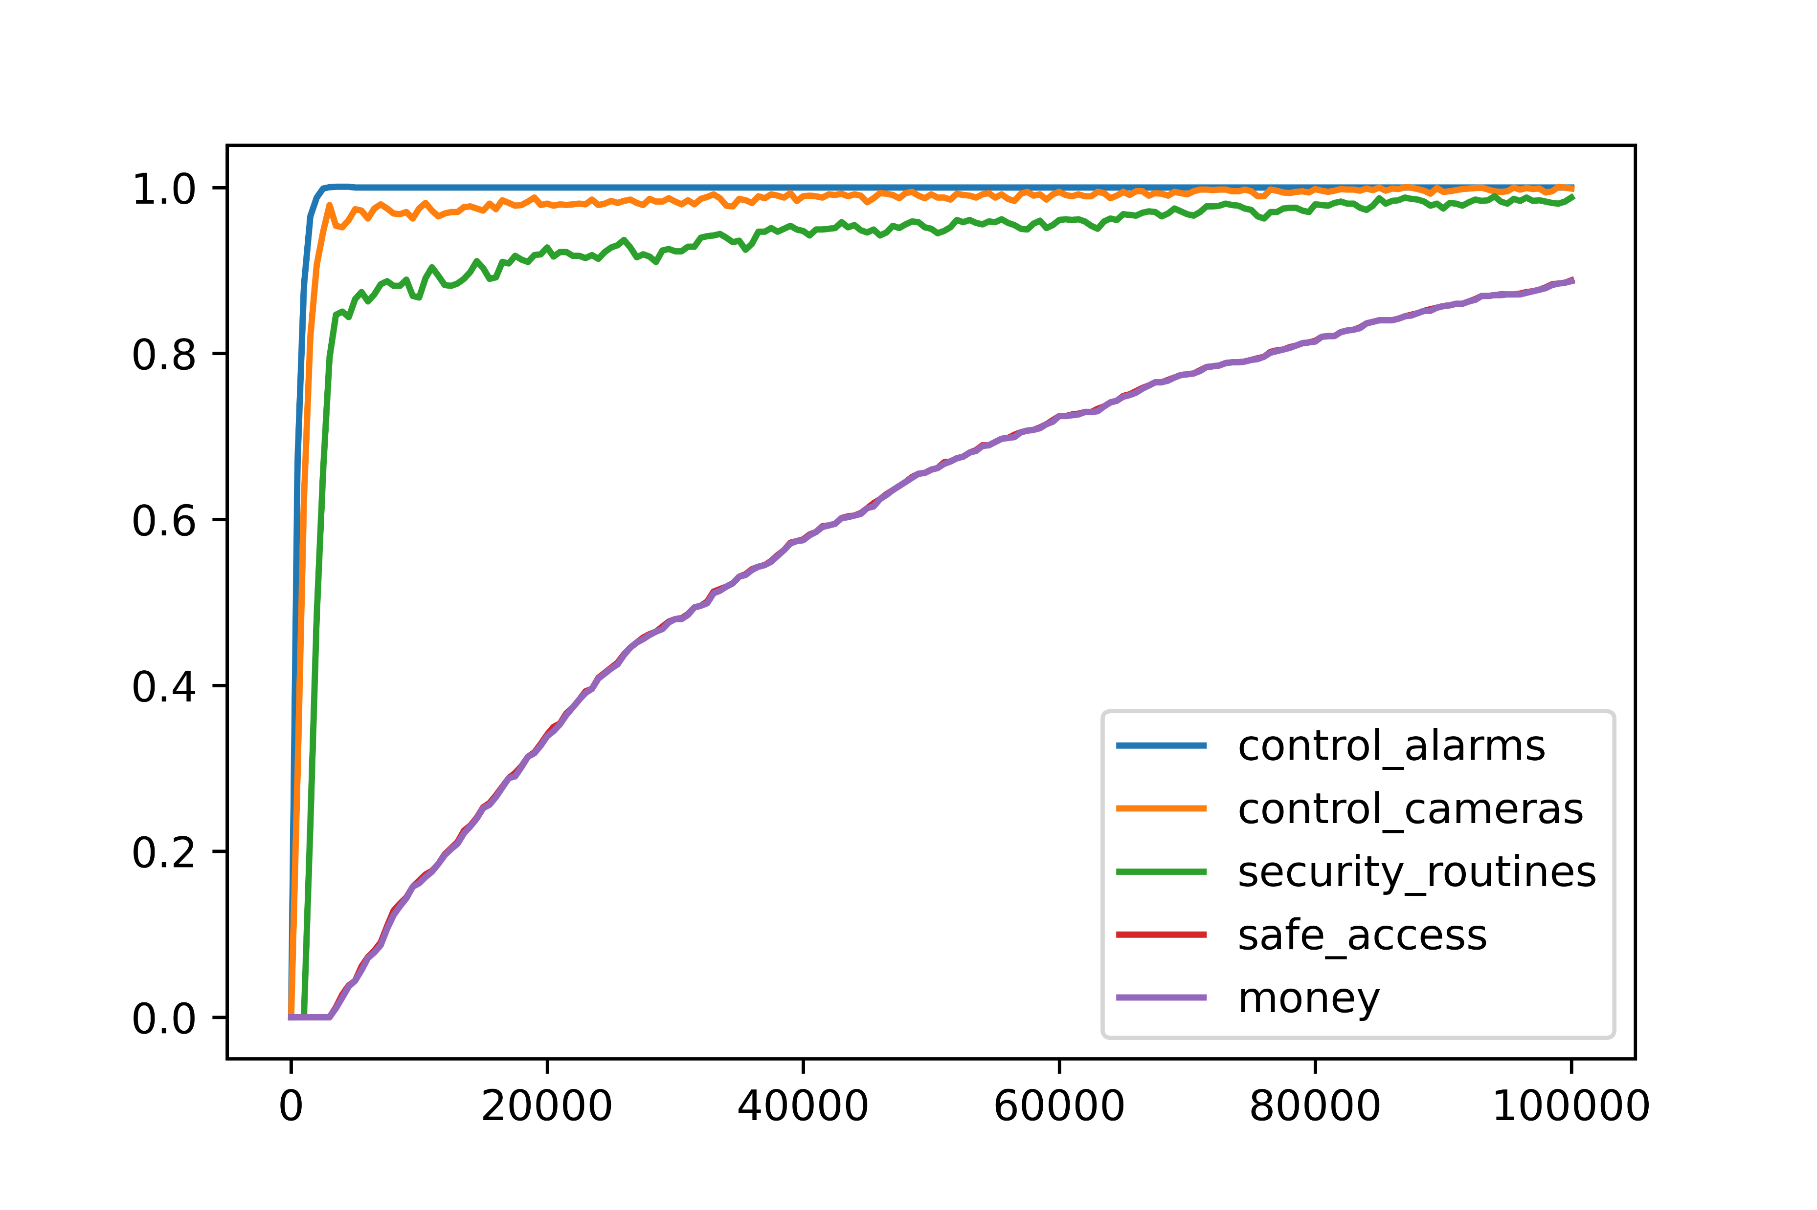
Attacco Fisico
Il seguente attacco rappresenta una rapina effettuata da un team di rapinatori di alto livello. Essi punteranno a prendere il controllo di tutti i meccanismi di sicurezza della banca e a trovare una falla nelle routine degli addetti di sicurezza per poi poter forzare il caveau e prelevare ingenti quantità di denaro.

Slide 4
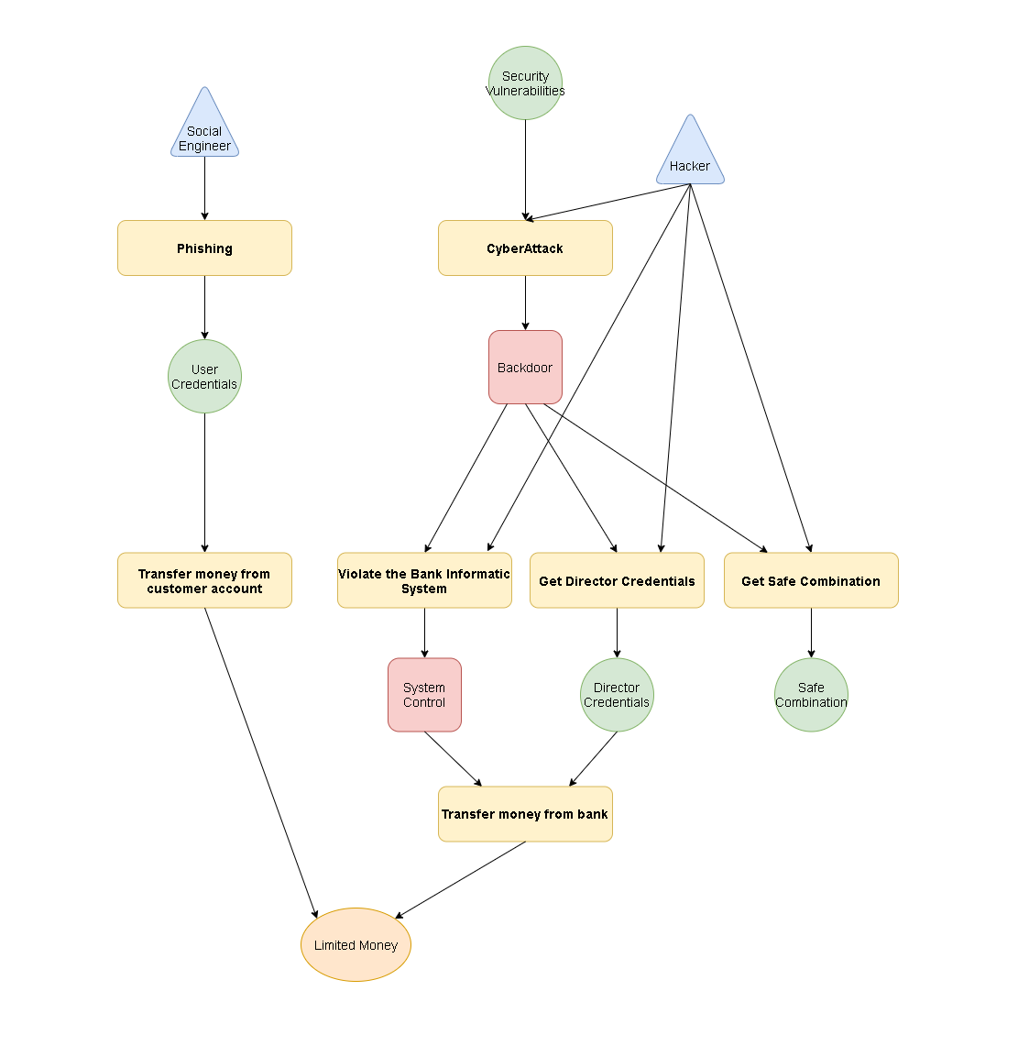
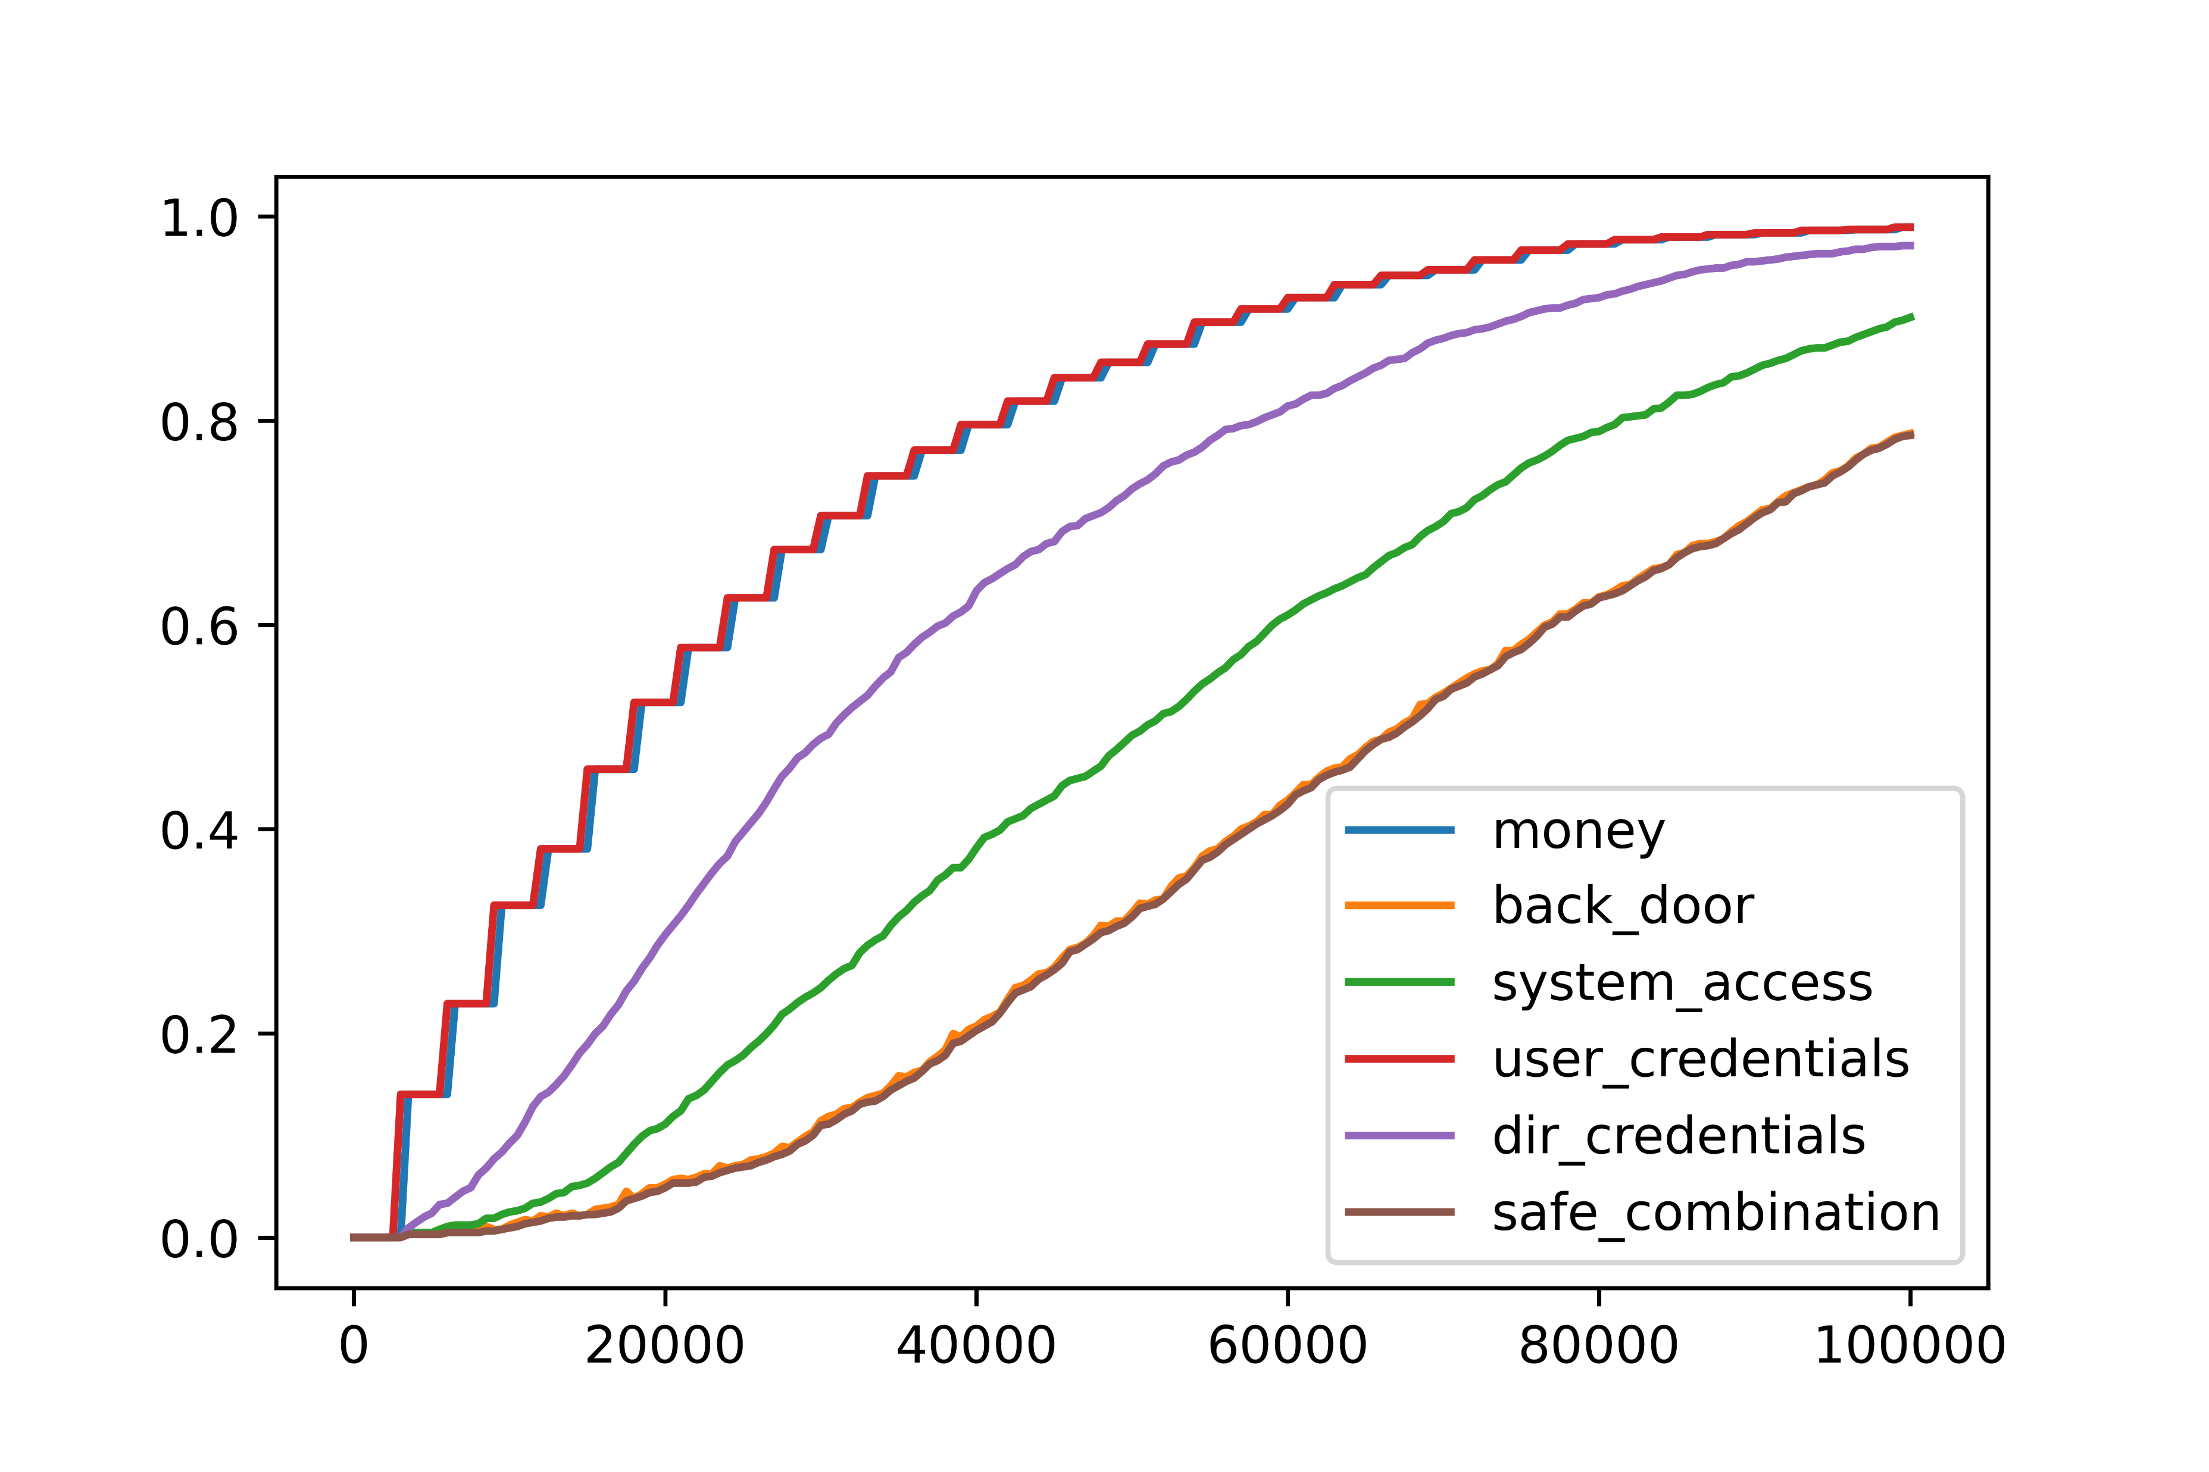
Attacco Informatico
I seguenti attacchi rappresentano le varie possibilità disponibili a degli hacker esperti. Essi possono decidere di attaccare direttamente la banca violando il suo sistema informatico oppure i suoi clienti attraverso un attacco di phishing mirato a ottenere le loro credenziali bancarie. Il guadagno tuttavia è ridotto in quanto la banca non permette il trasferimento di ingenti quantità di denaro in via telematica.

Slide 5
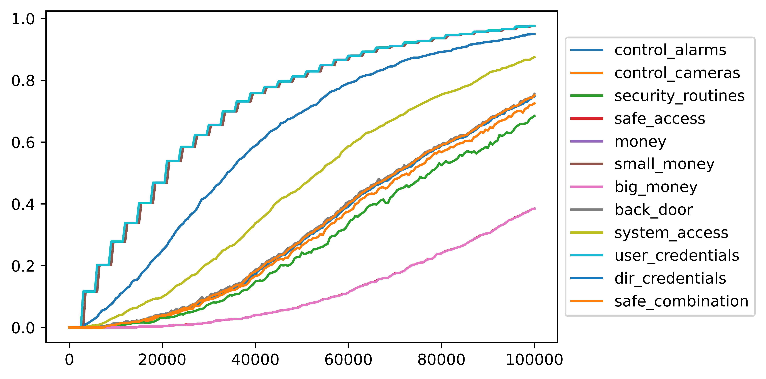
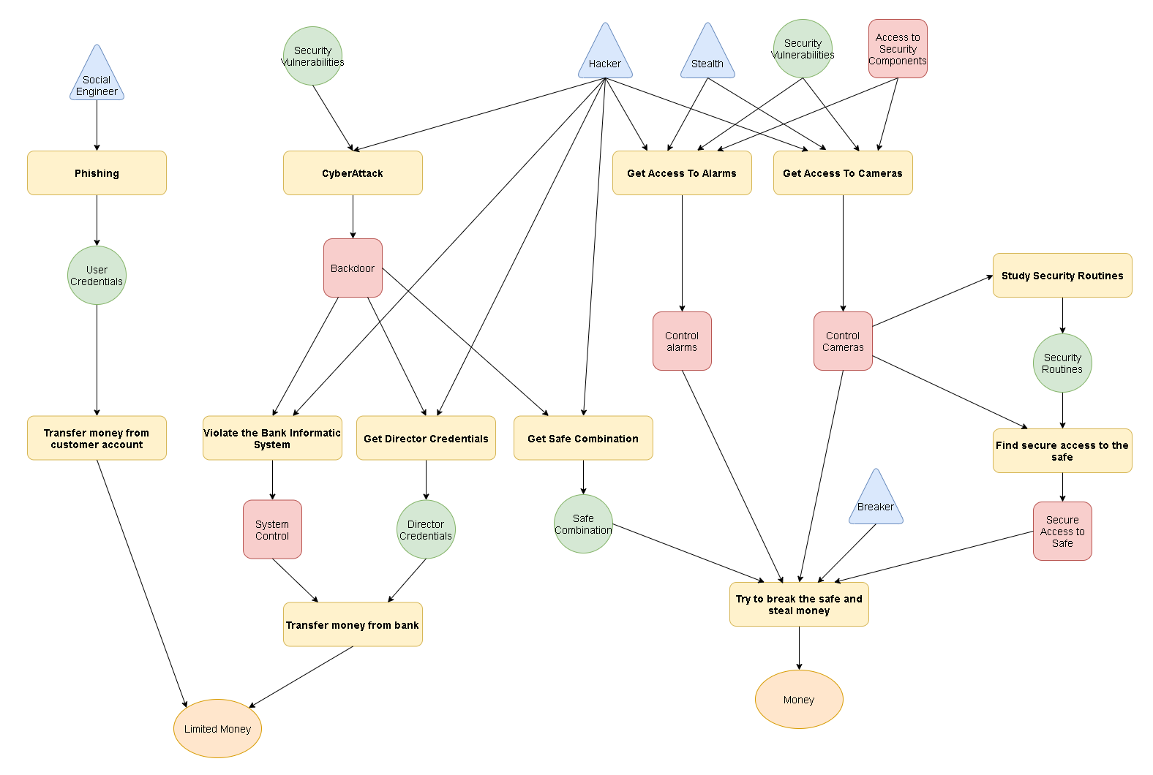
Conclusioni
Per concludere abbiamo effettuare una simulazione generica per visualizzare quali sono gli attacchi più probabili per una banca e definire quindi gli elementi su cui essa deve focalizzarsi per aumentare la sua sicurezza e quella dei suoi clienti. Come ci aspettavamo gli attacchi più probabili risultano essere quelli ad approccio informatico, una banca per rimanere sicura deve investire molte risorse nel proteggere sia le sue strutture informatiche che i propri clienti in quanto un attacco complesso anche se può dare alti guadagni data la poca propensione ad essere effettuato non rappresenta il suo problema principale.

